Slide 1
7/2,HW4 作業示範
JFrame日歷用法, 等等的

Slide 2
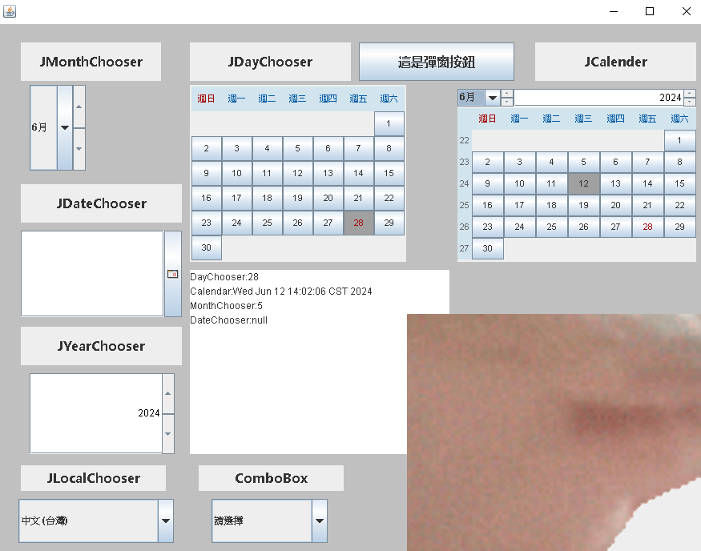
JCalender
選Jcalender任何時間，
txtArea第2排字會變

Slide 3
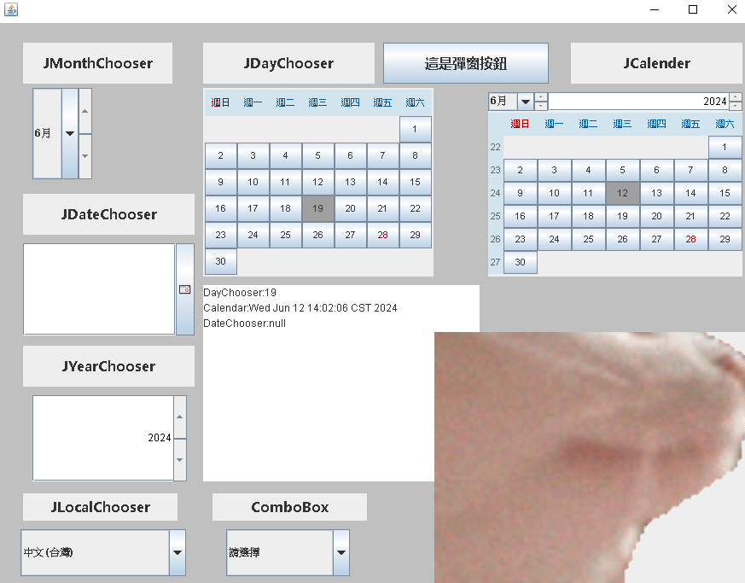
JDayChooser
選JDayChooser任何時間，
txtArea第1排字會變

Slide 4
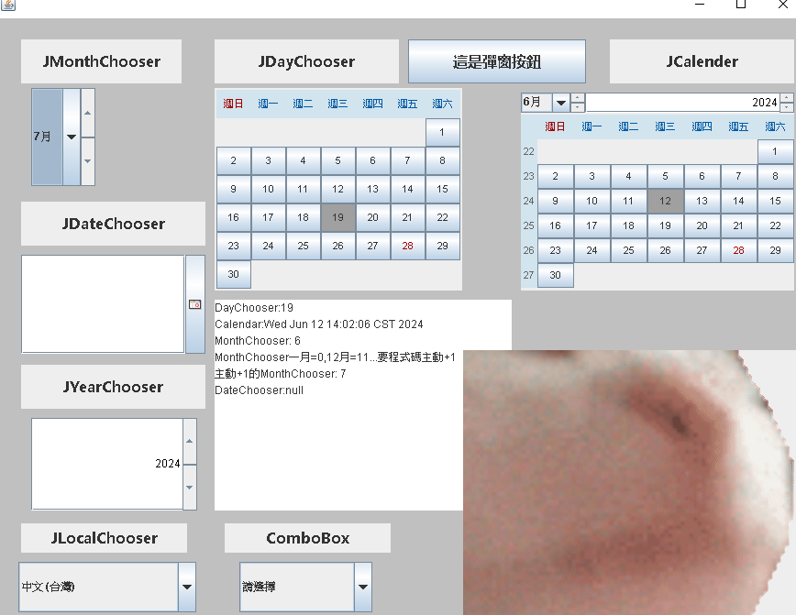
JMonthChooser
選JMonthChooser任何時間，
txtArea紅框字會變

Slide 5
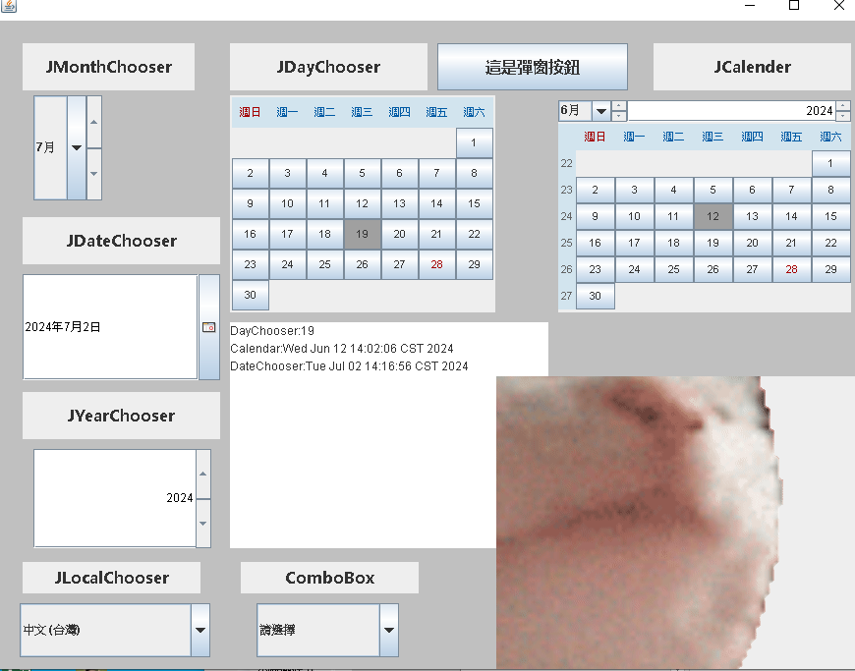
JDateChooser
選JDateChooser任何時間，
txtArea第3排字會變

Slide 6
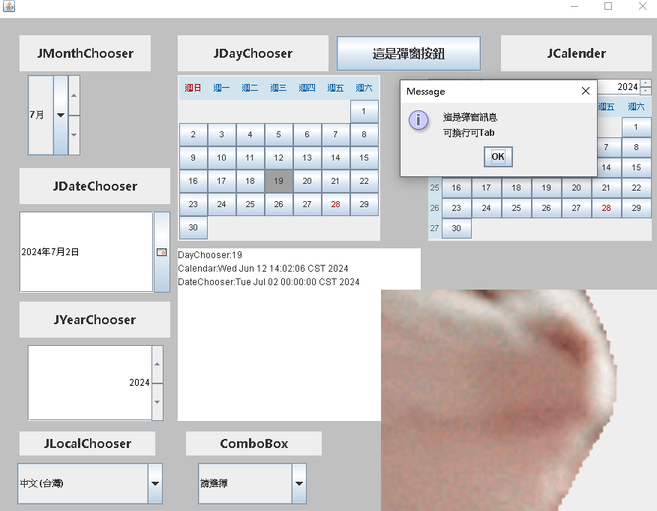
JButton
彈窗按鈕，
會有小視窗訊息

Slide 7
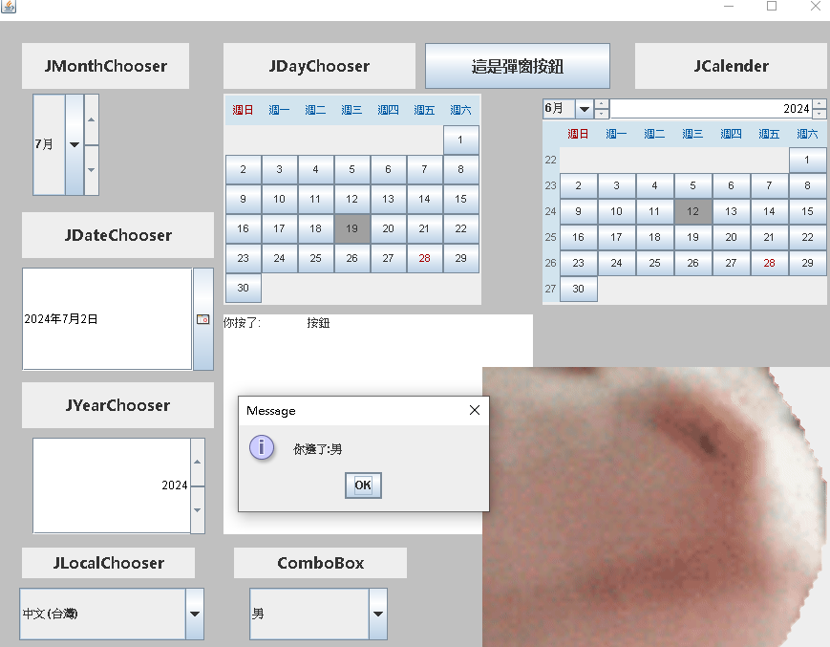
JComboBox
有下拉選項可選，
會有小視窗訊息

Slide 8
後記/碎念
好麻煩，算了沒事

